Slide 1
MODOS DE CIFRA
Como subdividir um arquivo para a criptografia simétrica

Slide 2
Modos de Cifra
Electronic Code Book – ECB
Cipher Block Chaining – CBC
Cipher FeedBack – CFB
Output FeedBack – OFB
Stream Cipher Mode – SCM (modo de cifra de fluxo)
Counter Mode – CTR (Modo de Contador)

Slide 3
ECB – Electronic Code Book
O modo mais simples para se obter cifras.
É adequado à cifra de pequenas quantidades de dados aleatórios, como números de cartões de crédito, ou chaves utilizadas para cifrar.

Slide 4
ECB – Electronic Code Book
A técnica consiste em dividir a mensagem em blocos de tamanho adequado, cifrar os blocos em separado e concatenar os blocos cifrados na mesma ordem.

Slide 5
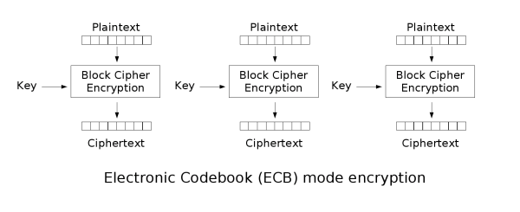
Electronic Code Book - ECB

Slide 6
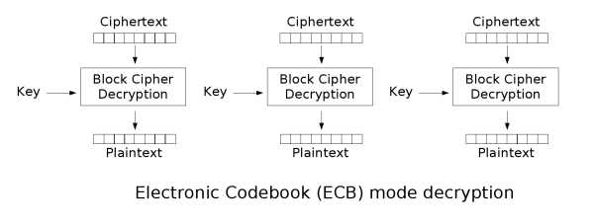
ECB

Slide 7
ECB – Electronic Code Book
O grande inconveniente desta técnica é que blocos de mensagem original idênticos vão produzir blocos cifrados idênticos, e isso pode não ser desejável.

Slide 8
Desvantagem de ECB
E assim, com ECB, não se pode ocultar padrões de dados.

Slide 9



Desvantagem com o ECB
Original
Encriptado usando outros modos
Encriptado usando modo ECB

Slide 10
Desvantagem de ECB
Observar que a aparência aleatória da imagem mais à direita, nos diz muito pouco se a imagem foi criptografada com um método seguro.
Muitos métodos de criptografia inseguros têm sido desenvolvidos, as quais produzem saída com aspecto aleatório.

Slide 11
ECB
O modo ECB produz protocolos de criptografia sem garantia de integridade e bastante suscetíveis a ataques de repetição, pois cada bloco é “descriptado” exatamente da mesma forma.

Slide 12
Desvantagem de ECB
No geral, não oferece uma perfeita confidencialidade de mensagem, e não é recomendado para uso em protocolos criptográficos em geral.

Slide 13
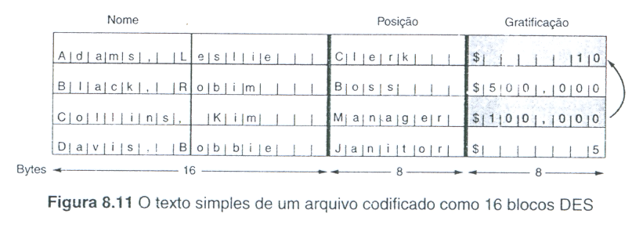
Problema com ECB – Ataque de Leslie

Slide 14
CBC – Cipher Block Chaining
Para contrariar esse tipo de ataque, as cifras de blocos podem ser encadeadas de várias maneiras.
Para que a substituição de um bloco como a que Leslie fez, transforme o texto simples decifrado em lixo, a partir do bloco substituído.

Slide 15
CBC – Cipher Block Chaining
Esta técnica evita o inconveniente em ECB.
A operação XOR é um operador binário que compara dois bits, e então retorna 1 se os dois bits forem diferentes, ou 0 se eles forem iguais.

Slide 16
CBC – Cipher Block Chaining
Cada bloco de texto simples é submetido a uma operação XOR com o bloco de texto cifrado anterior, antes de ser criptografado por algum algoritmo de criptografia.

Slide 17
CBC – Cipher Block Chaining
Consequentemente, o mesmo bloco de texto simples não é mais mapeado para o mesmo bloco de texto cifrado.
Assim ,a criptografia não é mais uma grande cifra de substituição monoalfabética.

Slide 18
CBC – Cipher Block Chaining
O primeiro bloco de texto simples é submetido a uma operação XOR com um vetor de inicialização IV, escolhido ao acaso, o qual tem que ser transmitido (em texto simples) juntamente com o texto cifrado.

Slide 19
IV – Vetor de Inicialização
Um vetor de inicialização (IV) é um meio de aumentar a segurança da cifra através da introdução de um grau de aleatoriedade.
Este deve ser único, mas igual tanto na cifragem como decifragem.

Slide 20
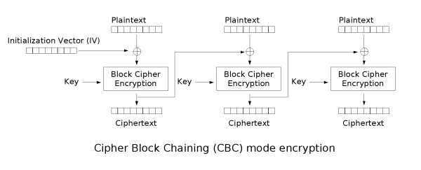
CBC – Cipher Block Chaining

Slide 21
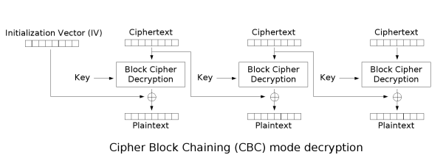
CBC – Cipher Block Chaining

Slide 22
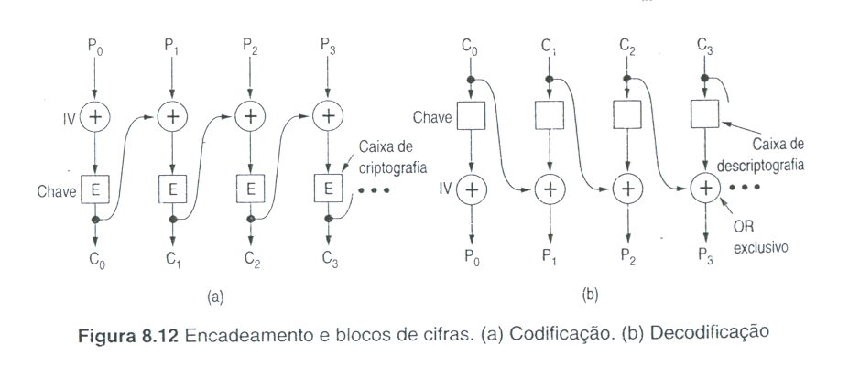
CBC – Cipher Block Chaining

Slide 23
CBC
Diferente do CBC, no ECB, a criptografia de um bloco i é uma função somente do texto simples i.

Slide 24
CBC
No CBC, a criptografia de um bloco i é uma função de todo texto simples contido nos blocos 0 a i-1.
E assim, o mesmo tempo simples gera um texto cifrado diferente, dependendo de onde ele ocorre.

Slide 25
CBC
Uma substituição do tipo que Leslie fez resultará em texto sem sentido para dois blocos a partir do campo da gratificação de Leslie.

Slide 26
CBC
O encadeamento de blocos de cifras tem uma vantagem:
“o mesmo bloco de texto simples não resultará no mesmo bloco de texto cifrado”

Slide 27
Desvantagem em CBC
O encadeamento de blocos de cifras tem a desvantagem de que o processo de criptografia é sequencial e assim não pode ser paralelizado.

Slide 28
Desvantagem em CBC
A mensagem deve ser alinhada de acordo com um múltiplo do tamanho do bloco de cifra (64 bits ou 128 bits).

Slide 29
CBC
A criptoanálise se torna difícil.
Essa é a principal razão de seu uso.
O CBC é útil quando se pretende cifrar grandes quantidades de dados, como arquivos, apresentando uma segurança bastante superior à do modo ECB.

Slide 30
CFB – Cipher Feedback
Se por outro lado, se pretender cifrar quantidades muito pequenas de dados (bytes ou blocos pequenos) , como por exemplo, bytes individuais que formam um stream (de bytes), CFB é mais conveniente.

Slide 31
CFB
Como em CBC, é necessário um vetor de inicialização IV para dar início ao processo.

Slide 32
CFB
Esse vetor de inicialização funcionará como um registrador de deslocamento R (shift register), formado por bytes (8 bits) , e que pode ter um comprimento, por exemplo, de 64 bits (usando-se o DES ou 128 bits, usando o AES).

Slide 33
Cifragem CFB
Vetor de Inicialização
C2
C3
C4
C5
C6
C7
C8
C9
Registrador de Deslocamento
seleciona o byte mais à esquerda
E
Chave
Byte de Texto Original
P10
+
C10

Slide 34
Cifragem CFB
O IV é inicializado aleatoriamente em R.
O algoritmo de criptografia (DES, AES)
opera sobre o registrador de
deslocamento para gerar um texto
cifrado do tamanho do registrador (64
bits, 128 bits).

Slide 35
Cifragem CFB
O byte da extremidade mais à esquerda do registrador de deslocamento R é selecionado.
Uma operação XOR é feita com o byte da vez, do texto simples P.
Esse byte cifrado é transmitido.

Slide 36
Cifragem CFB
O registrador é deslocado 8 bits à esquerda, fazendo com que o seu byte mais à esquerda fique fora da extremidade mais à esquerda e o byte C (cifrado depois do XOR) seja inserido na posição que ficou vaga na extremidade do registrador mais à direita.

Slide 37
Cifragem CFB
Observe que o conteúdo do registrador de deslocamento R depende do histórico anterior dos bytes do texto simples P.
Assim, um padrão que se repetir várias vezes no texto simples será criptografado de maneira diferente do texto cifrado a cada repetição.

Slide 38
Decifragem CFB
Vetor de Inicialização
C2
C3
C4
C5
C6
C7
C8
C9
Registrador de Deslocamento
seleciona o byte mais à esquerda
E
Chave
Byte de Texto Original
C10
+
P10

Slide 39
Decifragem CFB
A decifragem com o modo feedback de cifra funciona exatamente como na cifragem.
Em particular, o conteúdo do registrador de deslocamento R (é cifrado e não decifrado), ou seja, recebe o byte que vem cifrado na transmissão.

Slide 40
Decifragem CFB
E assim, o byte C(2) em R, na extremidade à esquerda, cifrado em E com a chave K, e que é selecionado e submetido à operação XOR com o byte C(10) transmitido e recebido, é o mesmo que sofreu a operação XOR com o byte P(10) do texto simples, para gerar C(10) na primeira vez.

Slide 41
Decifragem CFB
Desde que os dois registradores de deslocamento R (no transmissor e no receptor) permaneçam idênticos, a decifragem funcionará corretamente.

Slide 42
Problema no CFB
Se um bit do texto cifrado C(10) for invertido acidentalmente durante a transmissão, os bytes no registrador de deslocamento R no receptor, serão danificados, enquanto o byte defeituoso estiver no registrador de deslocamento.

Slide 43
Problema com CFB
Depois que o byte defeituoso é empurrado para fora do registrador de deslocamento, o texto simples volta a ser gerado corretamente outra vez.

Slide 44
Problema com CFB
Deste modo, os efeitos de um único bit invertido são relativamente localizados e não arruinam o restante da mensagem.
Mas, arruinam uma quantidade de bits igual ao comprimento do registrador R de deslocamento.

Slide 45
OFB –Output Feedback
O modo OFB é análogo ao CFB, mas que pode ser utilizado em aplicações em que a propagação de erros não pode ser tolerada.

Slide 46
Stream Cipher
Mas, existem aplicações em que um erro de transmissão de 1 bit alterando 64 bits de texto simples provoca um impacto grande demais.

Slide 47
Stream Cipher
Para essas aplicações existe uma outra opção, o Modo de Cifra de Fluxo (stream cipher mode).
Funciona, inicialmente, criptografando um vetor de inicialização IV com uma chave para obter um bloco cifrado de saída.

Slide 48
Stream Cipher
O bloco de saída cifrado é então criptografado, usando-se a chave para obter um segundo bloco cifrado de saída.
Esse segundo bloco é criptografado com a chave para se obter um terceiro bloco cifrado de saída.
E assim por diante ...

Slide 49
Stream Cipher
Assim, é formada uma sequência de blocos cifrados de saída, arbitrariamente grande, de blocos cifrados de saída concatenados.
Essa sequência é chamada de fluxo de chaves.

Slide 50
Stream Cipher
A sequência formando o fluxo de chaves é tratada como uma chave única e submetida a uma operação XOR com o texto simples.

Slide 51
Stream Cipher
Observe que o fluxo de chaves formado é independente dos dados (texto simples), e portanto, pode ser calculado com antecedência, se necessário.
O fluxo de chaves é completamente insensível (não sujeito) a erros de transmissão.

Slide 52
Decifrando STC
A decifragem ocorre gerando-se o mesmo fluxo de chaves no lado do receptor.
Como o fluxo de chaves só depende do IV e das chaves geradas, ele não é afetado por erros de transmissão no texto cifrado.

Slide 53
Decifragem STC
Desse modo, um erro de 1 bit no texto cifrado transmitido gera apenas um erro de 1 bit no texto simples decifrado.

Slide 54
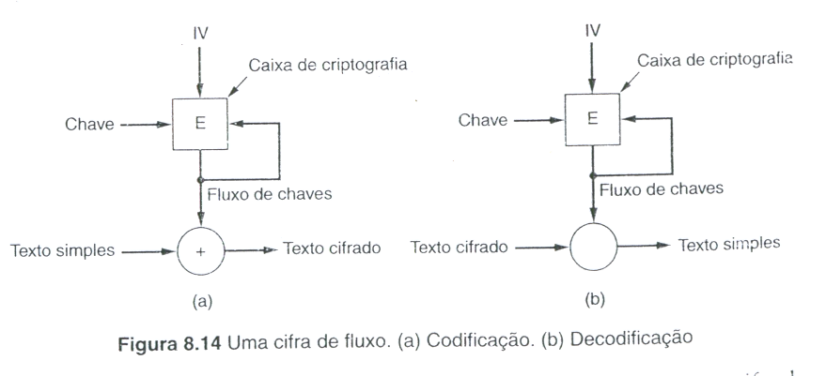
Cifrando e Decifrando em STC

Slide 55
Stream Cipher X Block Cipher
Cifradores de fluxo, tipicamente, executam em uma velocidade maior que os cifradores de bloco.
Têm uma complexidade de Hardware menor.

Slide 56
Problemas de Segurança
Contudo, cifradores de fluxo podem ser susceptíveis a sérios problemas de segurança, se usados incorretamente.

Slide 57
Problemas de Segurança
É essencial nunca se usar o IV duas vezes ou mais, pois isso irá gerar o mesmo fluxo de chaves C, o tempo todo.
O par (IV, C) é inconveniente.

Slide 58
Problemas de Segurança
O uso de um mesmo fluxo de chaves C, duas vezes, expõe o texto cifrado a um ataque de reutilização do fluxo de chaves C.

Slide 59
Um ataque em STC
Sejam A e B mensagens do mesmo comprimento, ambas criptografadas usando-se a mesma chave C.
E(A) = A xor C
E(B) = B xor C
Se um adversário capturar E(A) e E(B), ele pode facilmente computar:
E(A) xor E(B).

Slide 60
Um ataque em STC
Contudo, xor é uma operação comutativa e também X xor X = 0.
Assim, E(A) xor E(B) =
= (A xor C) xor (B xor C) =
= (A xor B) xor C xor C =
= (A xor B) xor 0
= A xor B o que elimina a chave C.

Slide 61
Um ataque em STC
Agora o atacante tem um XOR do dois textos simples A e B transmitidos.
Se um deles for conhecido ou puder ser encontrado, o outro também poderá ser encontrado.

Slide 62
Um ataque em STC
Em todo caso, o XOR de dois textos simples poderá ser atacado com o uso de propriedades estatísticas sobre um dos textos.
Em resumo, equipado com o XOR de dois textos simples, o criptoanalista tem uma excelente chance de deduzí-los.

Slide 63
Aplicação de Stream Cipher
Um cifrador de fluxo (A5/1) utilizado para prover comunicação privada em GSM é baseado num registrador de deslocamento à esquerda (LFSR) e tem uma operação para gerar um fluxo de chaves usado para criptografar conversações em telefones móveis.

Slide 64
CTR - Counter Mode
Um problema apresentado por CBC, CFB, STC, execto ECB, é a impossibilidade de conseguir acesso aleatório a dados codificados.
Os arquivos de disco são acessados em ordem não-sequencial, especialmente arquivos de BDs.

Slide 65
CTR
No caso de um arquivo codificado pela utilização do encadeamento de blocos de cifras (CBC), o acesso a um bloco aleatório exige primeiro a decifragem de todos os seus blocos anteriores, ou seja um proposta dispendiosa.

Slide 66
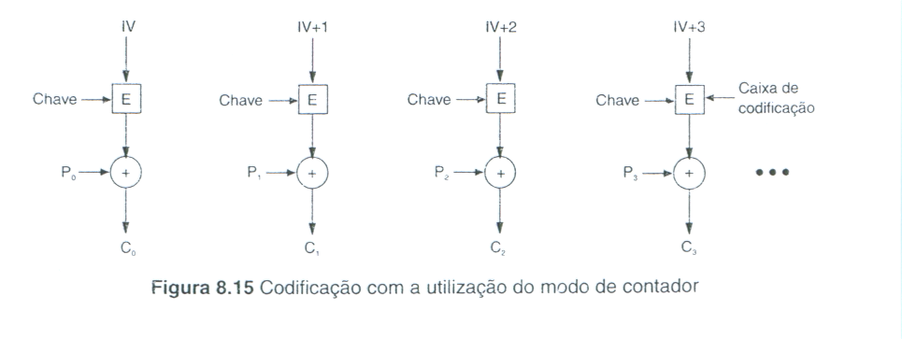
CTR
Esta a razão de se criar um modo contador.

Slide 67
CTR
O texto simples não é codificado diretamente.
O vetor IV é somado a uma constante inteira e cifrado.
O texto cifrado resultante é submetido a um XOR com o texto simples.

Slide 68
CTR
Aumentando-se o vetor IV em uma unidade a cada novo bloco do texto simples para ser cifrado, facilita a decifragem de um bloco em qualquer lugar no arquivo, sem que seja preciso, primeiro, decifrar todos os seus blocos predecessores.

Slide 69
Trabalhos sobre o História da Criptografia
Histórico completo (Khan, 1995)
Estado da arte em segurança e protocolos criptográficos (Kaufman et al., 2002)
Abordagem mais matemática (Stinson, 2002)
Abordagem menos matemática (Burnett e Paine (2001)

Slide 70
Técnicas envolvendo criptografia
Garantia de Confidencialidade
Garantia de Privacidade

Slide 71
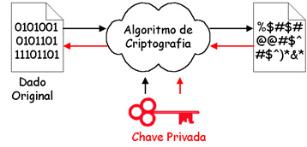
Criptografia Simétrica

Slide 72
Técnicas envolvendo criptografia simétrica
Algoritmos de Criptografia de Chave Simétrica,
Gerenciamento de Chaves Simétricas,

